Slide 1
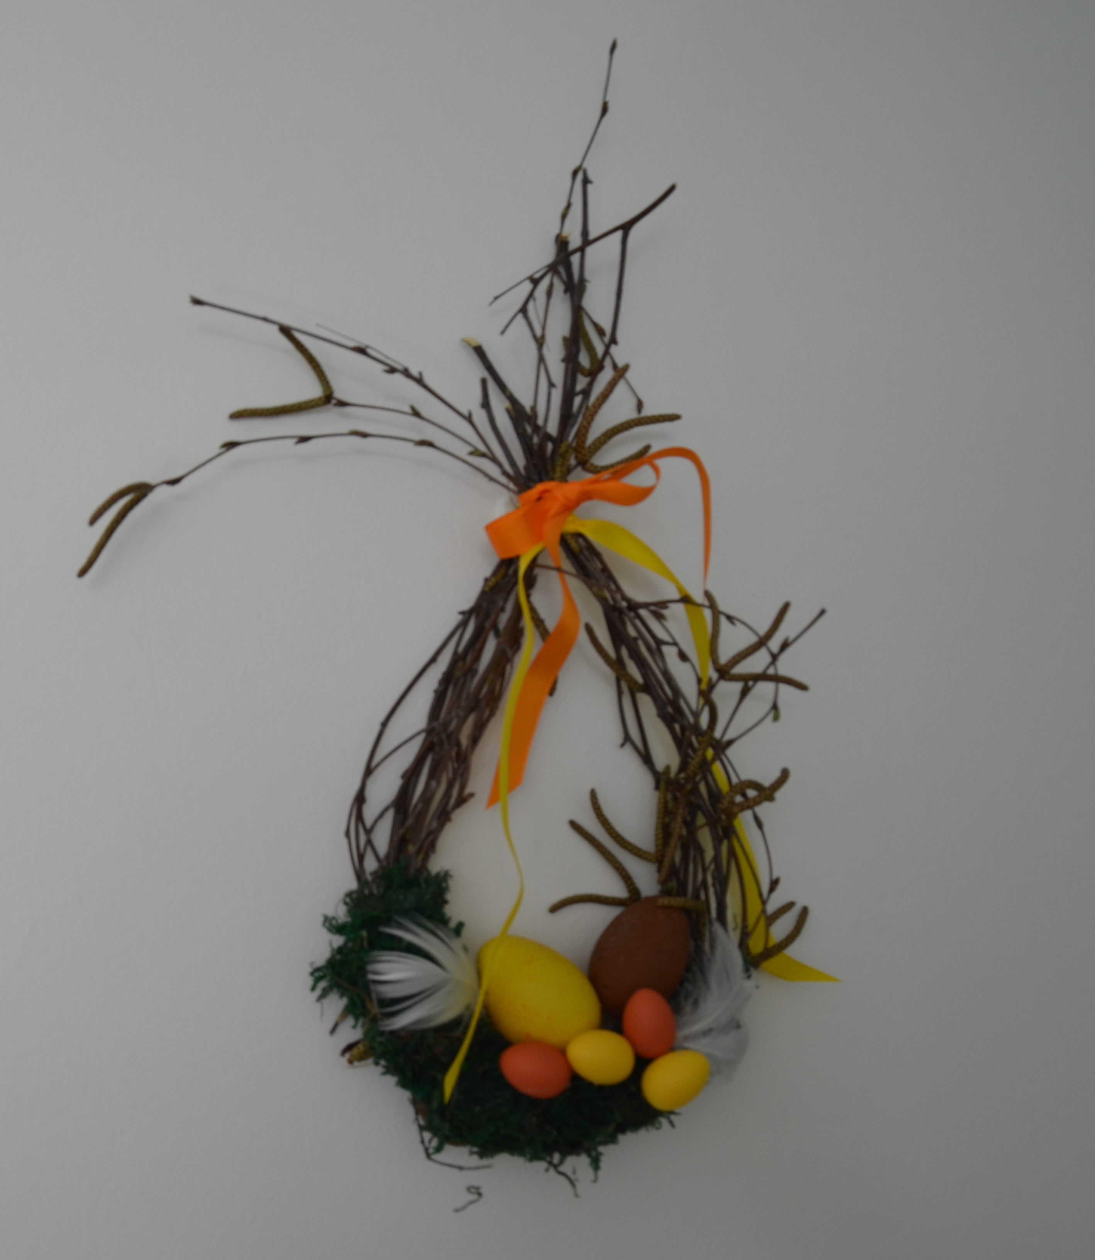
STŘEDISKO VOLNÉHO ČASU KORUNKA OSTRAVA-MARIÁNSKÉ HORY příspěvková organizace KREATIVNÍ KARANTÉNA ANEB JAK SE NENUDIT :-) VELIKONOČNÍ VĚNEC

Slide 2
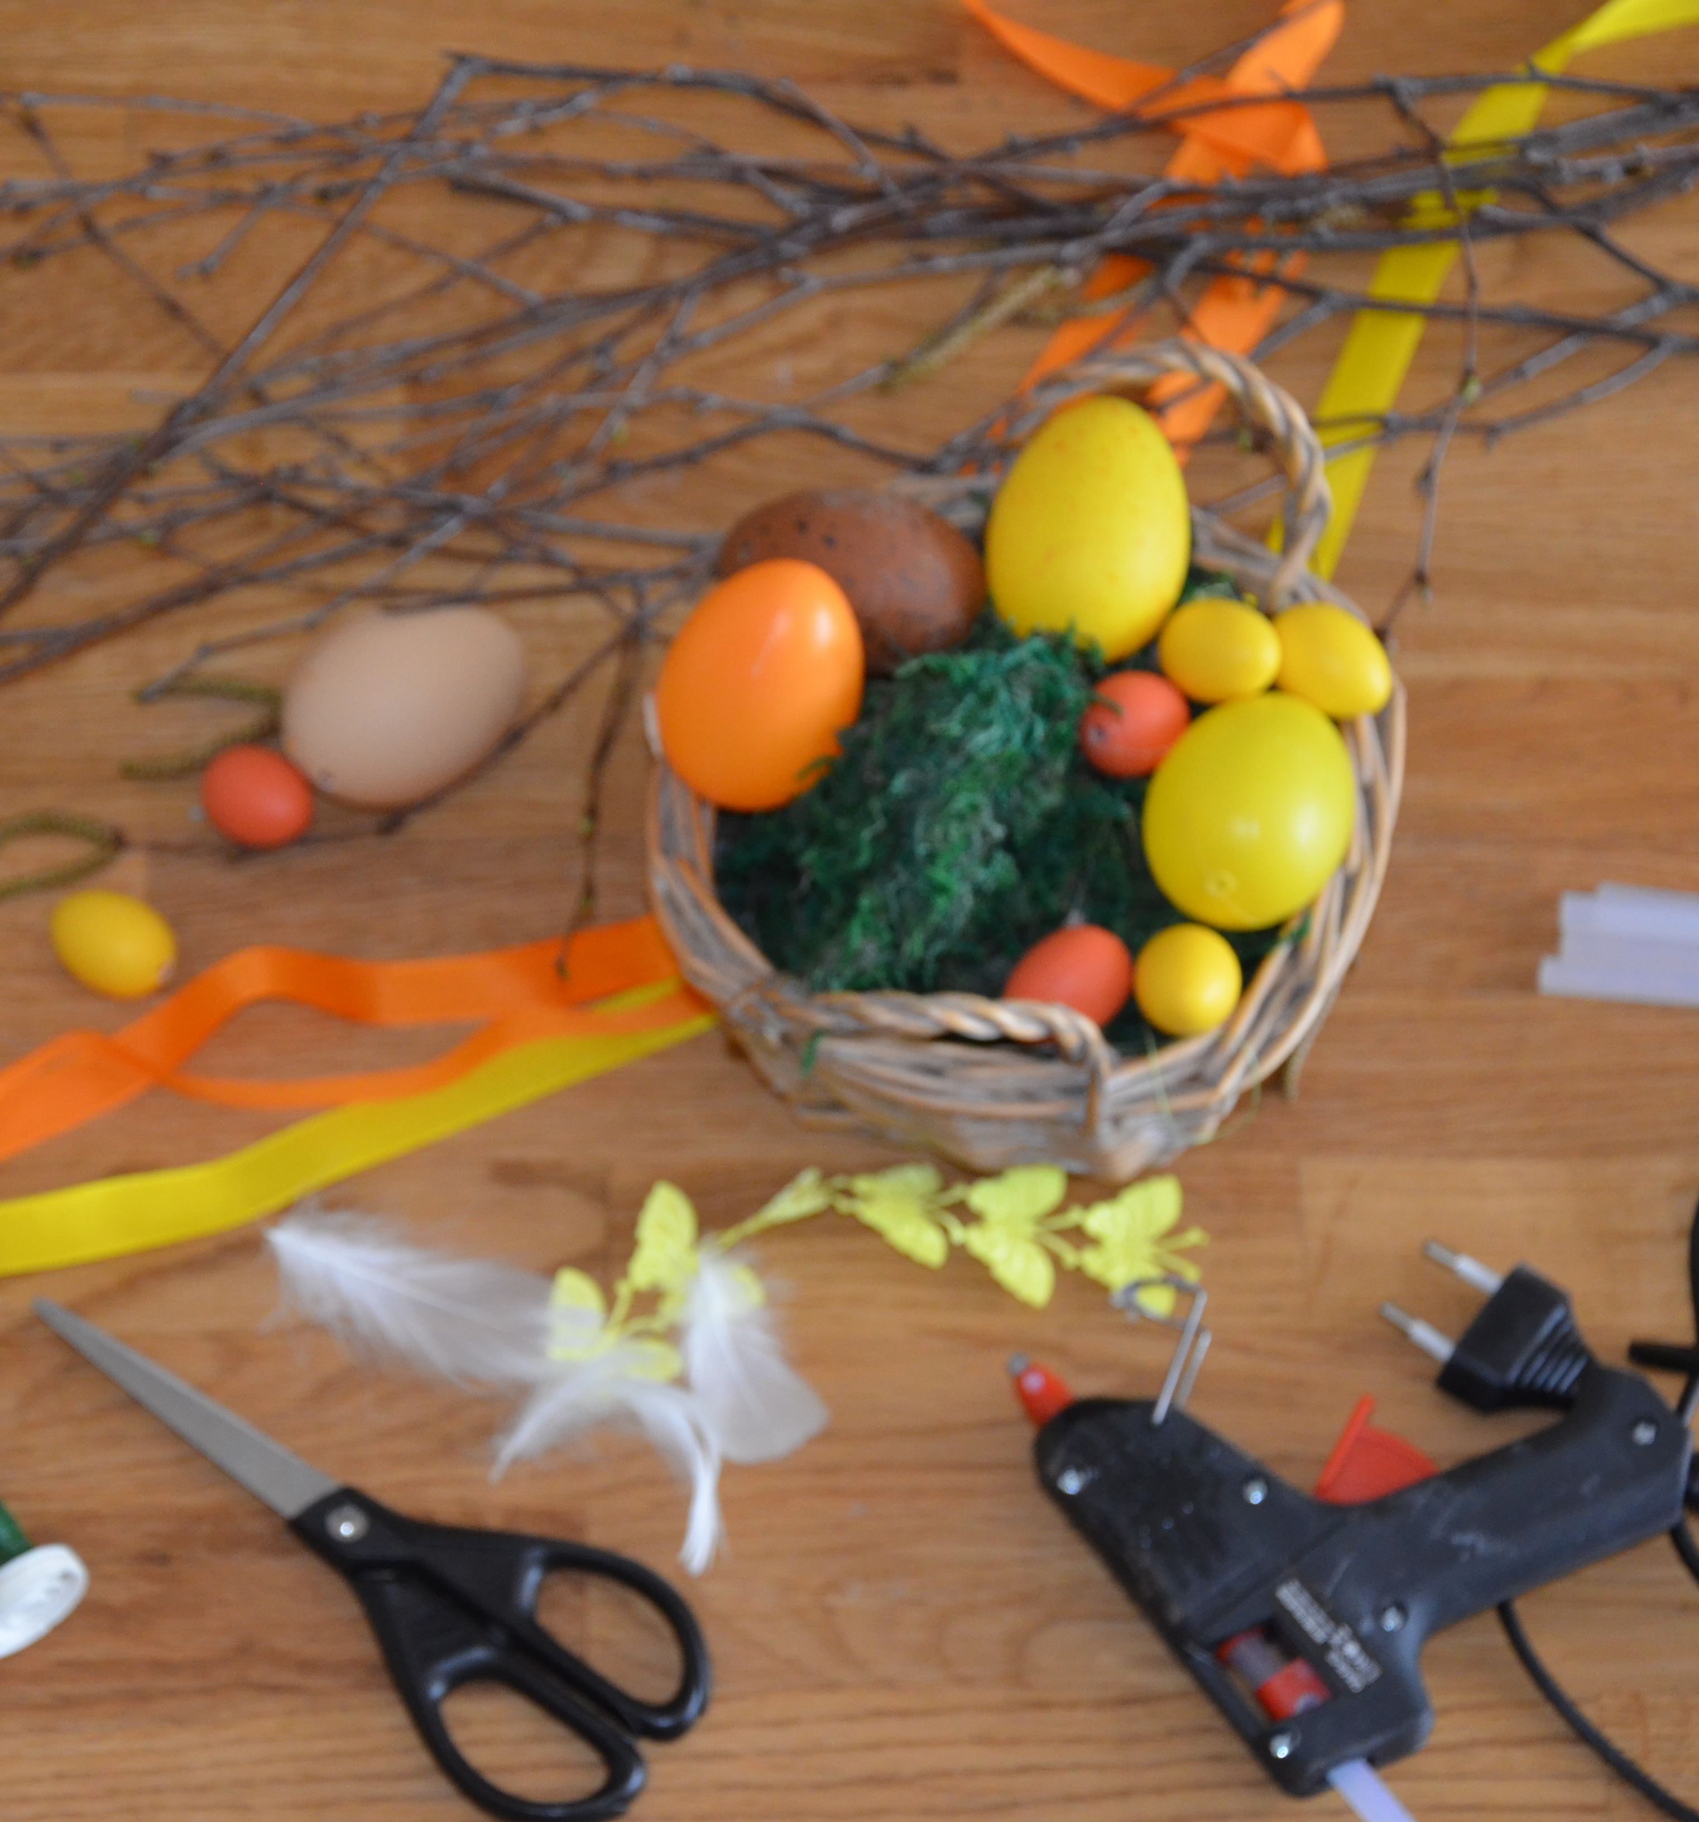
NA VÝROBU VĚNCE BUDEME POTŘEBOVAT:
- větvičky z břízy
- vyfouké nebo plastové vajíčka
- mech
- vázací drátek nebo provázek
- barevné stužky
- tavnou pistoli
- to co doma najdeme a týká se velikonoc /peříčka, motýlky, kuřátka.../
- nůžky

Slide 3
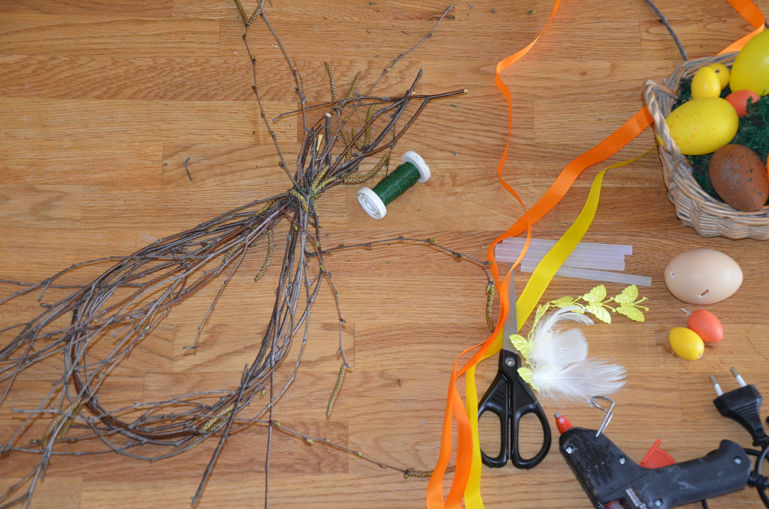
Větvičky si poskládáme na sebe. Konce ohneme k sobě a svážeme drátkem nebo provázkem.

Slide 4
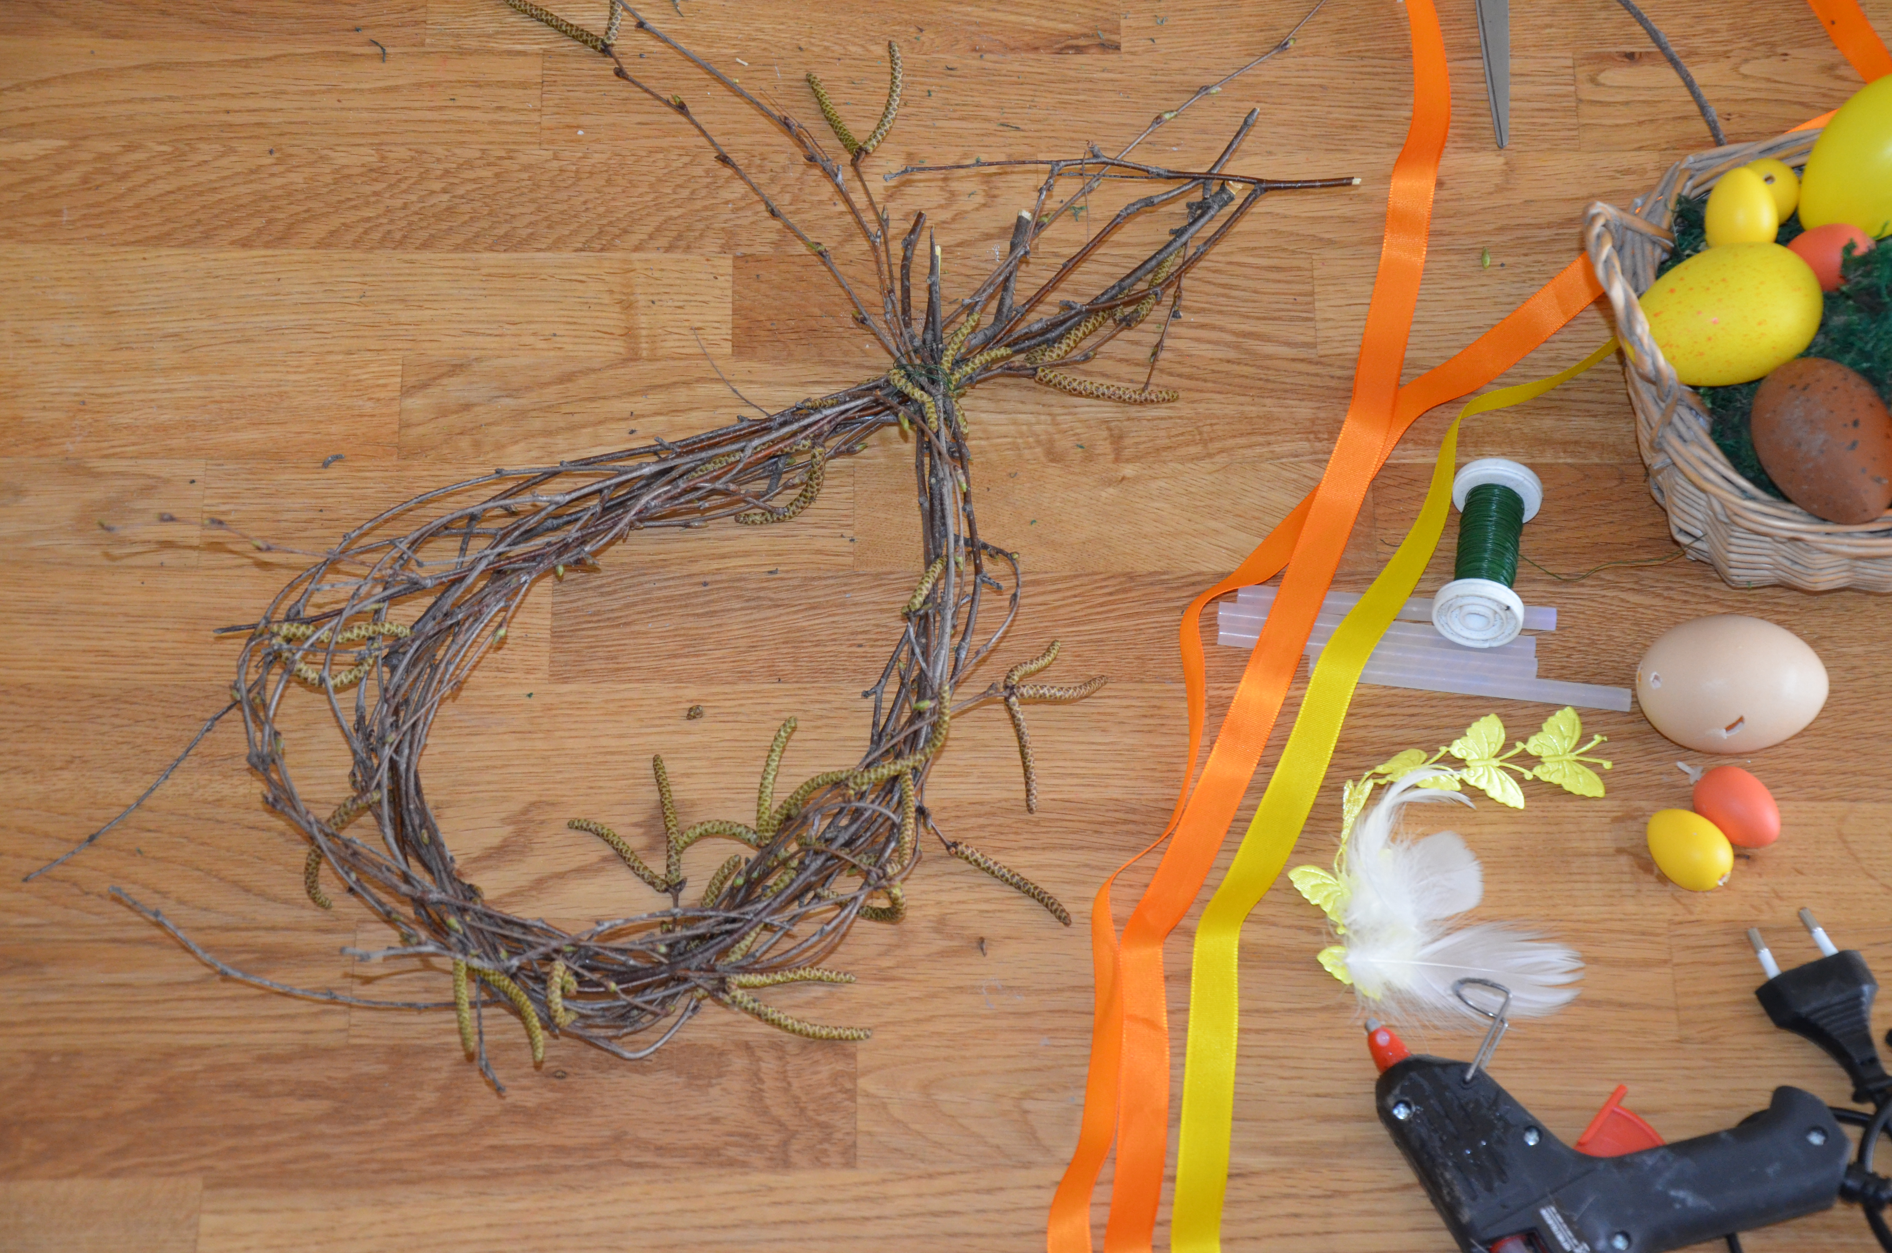
Větvičky, které příliš odstávají, propleteme do věnečku, aby nám vznikl pěkný tvar ,,kapky''.

Slide 5
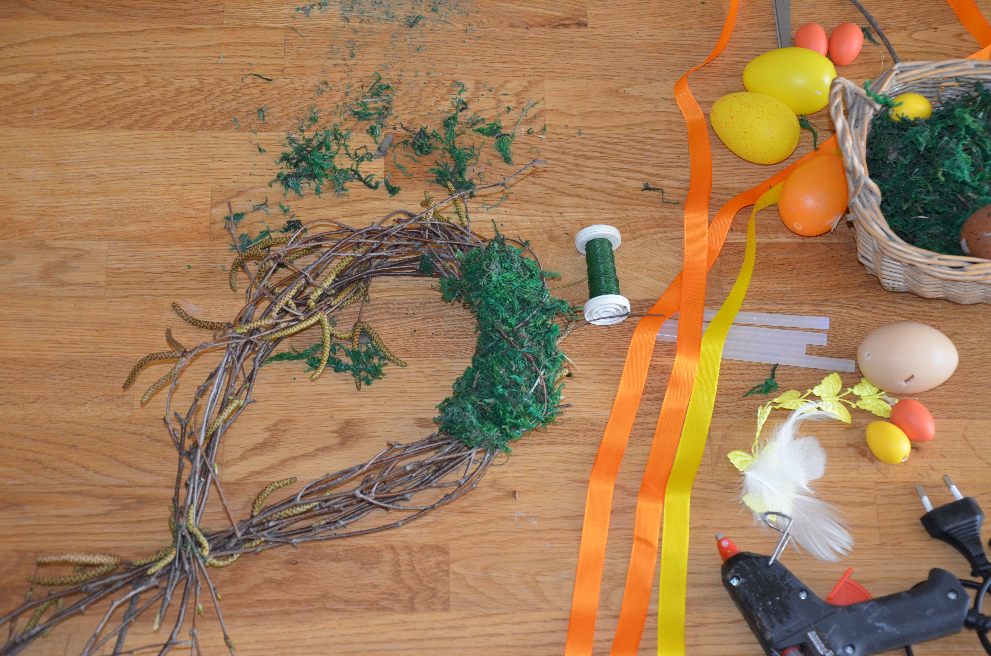
Na věneček postupně přidáváme mech a ihned ho silně obtáčíme drátkem, aby pěkně držel...

Slide 6
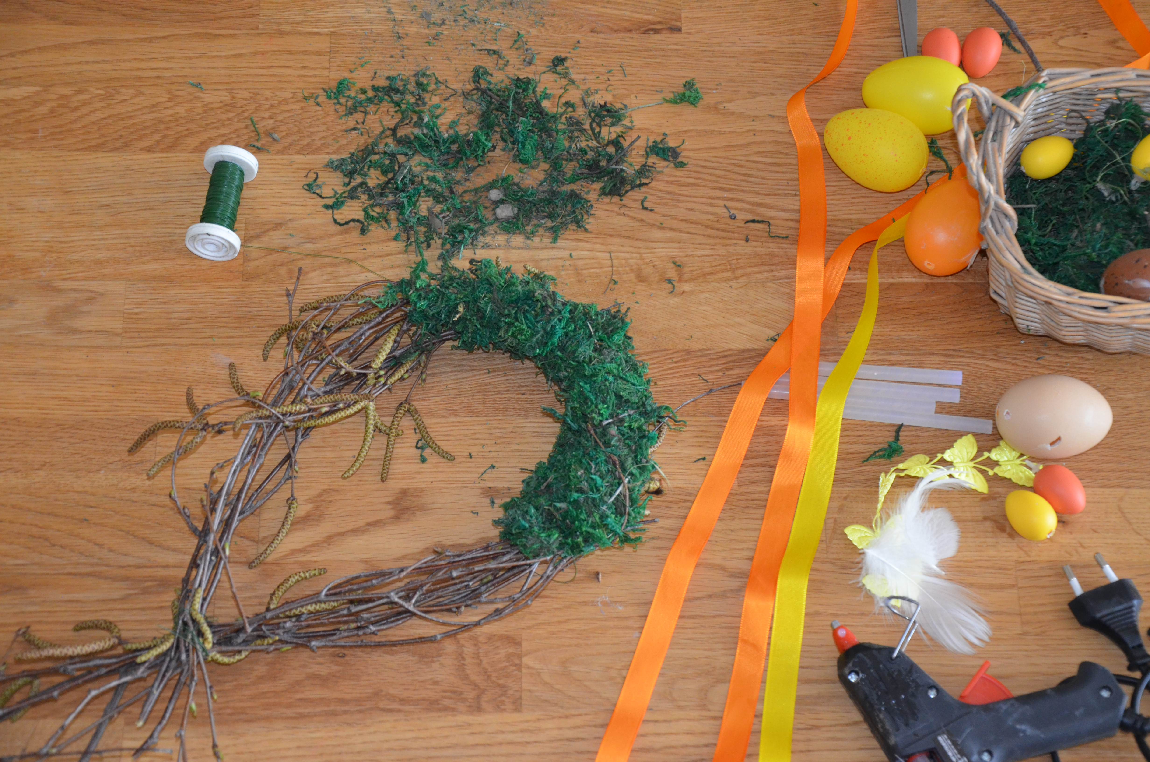
…. s přidáváním mechu budeme pokračovat, dokud nebudeme spokojeni :-)

Slide 7
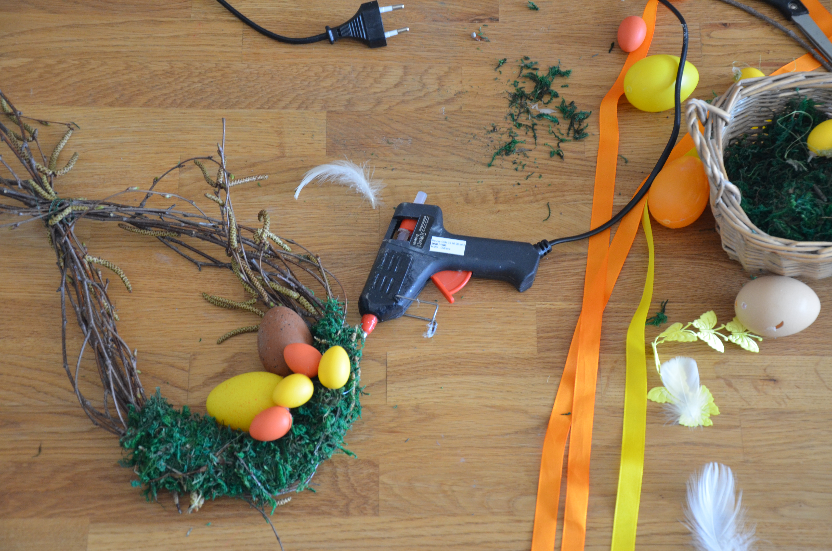
Tavnou pistolí přilepíme vajíčka k věnečku i k sobě navzájem. Nebojte se dát je přes sebe.

Slide 8
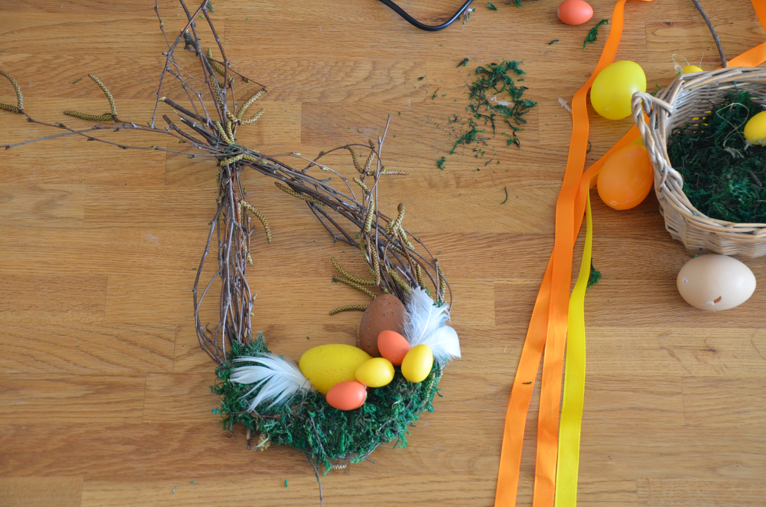
Přilepíme peříčka....

Slide 9
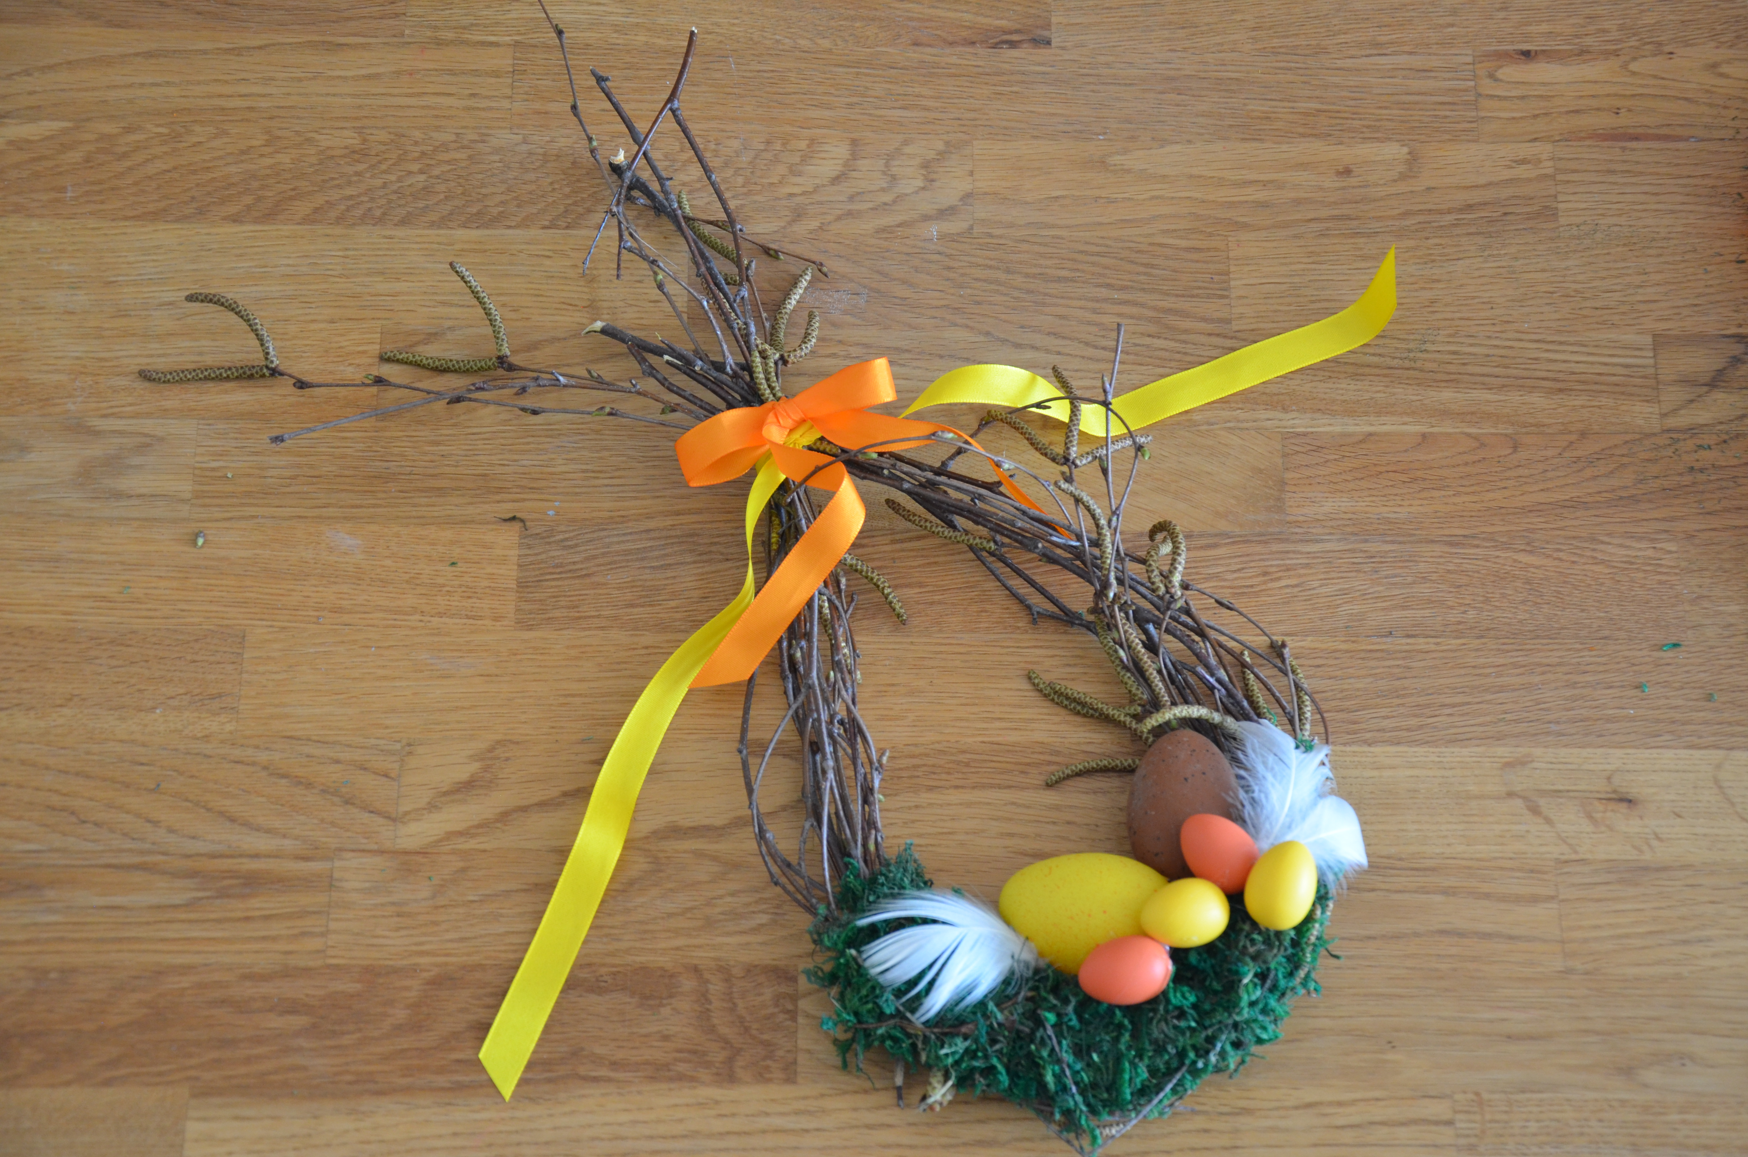
Navážeme stuhy a věneček je hotový :-)
Krásné jaro přeje SVČ Korunka

